Slide 1
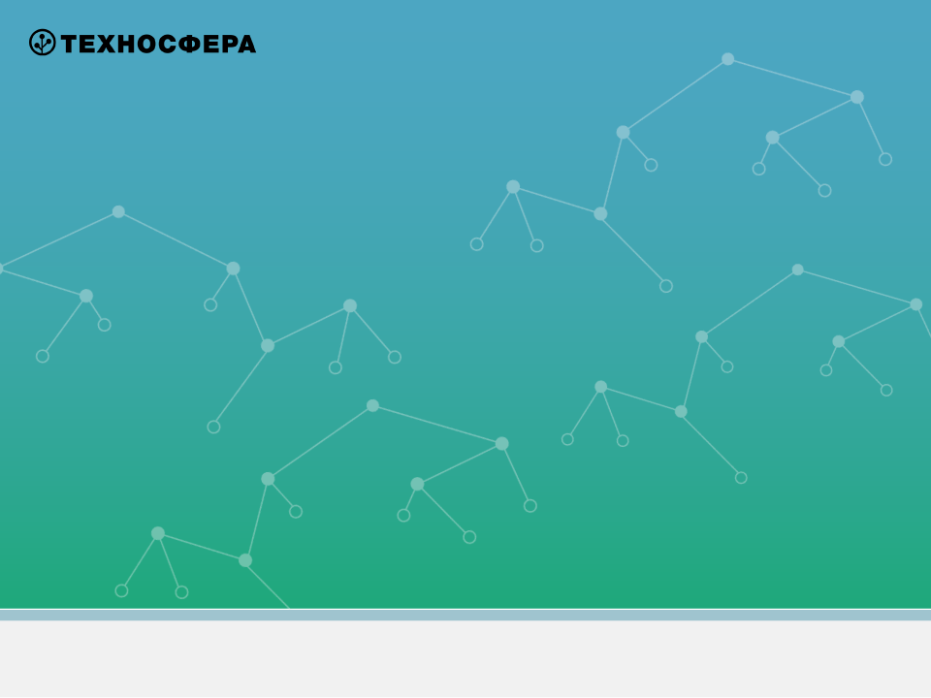
GO Асинхронная модель
занятие 3
Ожерельев Илья

Slide 2

Пожалуйста, отметьтесь на лекции

Slide 3
Содержание
Параллелизм и многопоточность
Go-рутины
Каналы
Пакет sync
Пакет atomic

Slide 4
Многопоточность
Процесс и поток
процессы, как правило, независимы
процессы имеют отдельные адресные пространства, тогда как потоки выполнения совместно используют их адресное пространство
процессы взаимодействуют только через предоставляемые системой механизмы связей между процессами

Slide 5
Многопоточность в Go
Высокоуровневая поддержка параллельногопрограммирования в runtime
Go-рутины
GC

Slide 6
Go рутины
независимо выполняемая функция, запущенная с помощью инструкции go
У нее свой стэк
Затраты по памяти ~ 2кб-4кб
Это не поток
Runtime Go занимается распределением горутин по тредам

Slide 7
Каналы
Каналы обеспечивают возможность общения нескольких горутин друг с другом, чтобы синхронизировать их выполнение.
По умолчанию каналы двунаправленные, но для улучшения читаемости и защиты от ошибок, можно явно указать тип канала как только принимающий или отправляющий.

Slide 8
Каналы
Небуферизованные
Требуют синхронизации читателя и писателя, обе операции блокирующие
Буферизованные
make(chan, cap), в канал можно отправить cap сообщений, до блокировки
runtime Go гарантирует окончание записи в канал, до начала чтения

Slide 9
Select
Аналог switch для каналов
Выбирает первый готовый канал, и получает сообщение из него, или же передает сообщение через него
Если готовы несколько каналов, получение сообщения происходит из случайно выбранного готового канала
Если не готов не один, то выполнение блокируется, или выполняется default case

Slide 10
sync
Mutex (RWMutex)
WaitGroup
Once

Slide 11

Оставьте нам обратную связь
Это поможет сделать курс лучше

Slide 12
Ожерельев Илья
i.ozherelyev@corp.mail.ru

